Slide 1
Research validity & reliability
Mulia Siregar

Slide 2
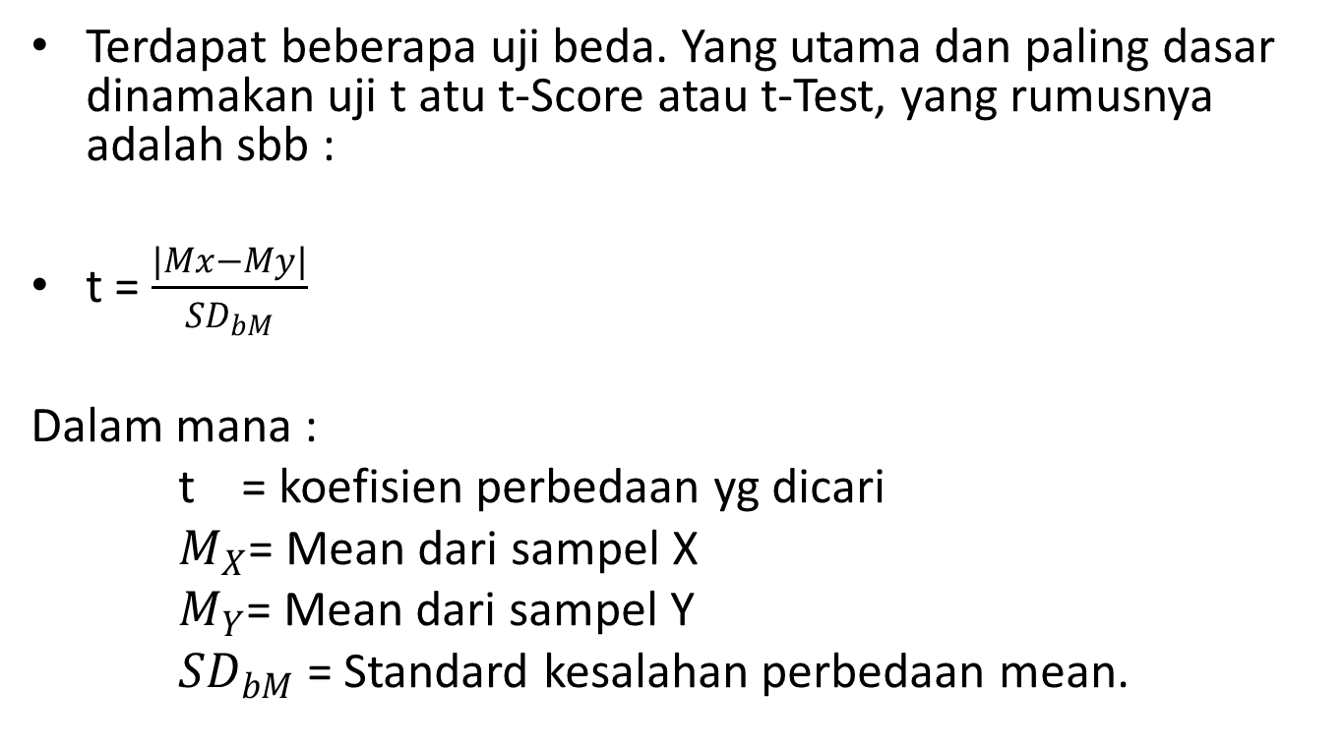
Lihat buku hal 196
Terdapat beberapa uji beda. Yang utama dan paling dasar dinamakan uji t atu t-Score atau t-Test, yang rumusnya adalah sbb :
t = $\frac{|Mx−My|}{{SD}_{bM}}$
Dalam mana :
t = koefisien perbedaan yg dicari
$M_{X}$= Mean dari sampel X
$M_{Y}$= Mean dari sampel Y
${SD}_{bM}$ = Standard kesalahan perbedaan mean.

Slide 3
Uji Perbedaan atau komparatif dilakukan ketika kita ingin menguji hipotesis, mis :
Ada perbedaan emosionalitas remaja pria dengan remaja wanita.
Terdapat kesamaan persepsi penyebaran gejala virus korona antara warga desa dan warga kota.
Tidak ada perbedaan ketahanan tubuh terhadap virus korona antara masyarakat ekonomi lemah dengan ekonomi mapan.

Slide 4
Hipotesis diatas membedakan 2 kelompok sampel, yaitu remaja pria dan remaja wanita, warga desa dan warga kota, masyarakat ekonomi lemah dan mapan.
Jika lebih dari 2 kelompok sampel digunakan Analisis lain (statistik lanjut).

Slide 5
Jika angka koefisien t telah diperoleh, masih perlu dikoreksi dng tabel Nilai Kritis Distribusi t (hal lampiran) buku statistik) dng tingkat kepercayaan 0,05 (lihat tabel).
Angka df diperoleh dari n1 + n2 – 2 (lihat kiri atas, kemudian tetapkan angka df)
Apabila nilai t yang dihitung lebih besar dari nilai 0,05 yg ditabel, maka hasil pengujian hipotesis dikatakan Signifikan, sebaliknya Non Signifikan.

Slide 6
Bila Hasil Signifikan maka hipotesis Alternatif (HA) diterima dan Ho ditolak. Dlm arti terdapat perbedaan …….dst
Sebaliknya bila hasilnya Non Signifikan, maka hipotesis Alternatif yg diajukan akan ditolak

